Slide 1
TESIS PREVIO A LA OBTENCIÓN DEL TÍTULO DE INGENIERO EN SISTEMAS E INFORMÁTICA
Por: Byron Guayta
DIRECTOR: Ing. Rubén Arroyo
INFORMANTE: Ing. Germán Ñacato
21/05/2015

Slide 2
TABLA DE CONTENIDOS
TEMA.
OBJETIVOS.
GENERAL
ESPECIFICOS
PLANTEAMIENTO DEL PROBLEMA.
JUSTIFICACIÓN.
ALCANCE.
METODOLOGIA DE DESARROLLO UWE
MODELOS DE UWE
ESTANDARES WEB PARA DISPOSITIVOS MOVILES.
CMS (SISTEMA DE GESTION DE CONTENIDOS)
AMBIENTE DE DESARROLLO
RESULTADOS OBTENIDOS
CONCLUSIONES Y RECOMENDACIONES

Slide 3
ANÁLISIS, DISEÑO, CONSTRUCCIÓN E IMPLEMENTACIÓN DE UN PORTAL WEB DE VENTA DE SERVICIOS INTEGRALES EN TECNOLOGÍA INFORMÁTICA ONLINE, UTILIZANDO GESTOR DE CONTENIDOS JOOMLA APLICADO A DISPOSITIVOS MOVILES Y HTML5 PARA LA EMPRESA VIXION ASESORES Y CONSULTORES TECNOLOGICOS.
TEMA

Slide 4
OBJETIVO GENERAL
Desarrollar un portal web interactivo para la Empresa “VIXION Asesores y Consultores Tecnológicos”, utilizando el gestor de Contenidos Joomla y herramientas de desarrollo basados en la web que permita promocionar, vender los productos y servicios integrales de tecnología informática ofrecidos por la empresa, en cualquier plataforma para el usuario y teniendo énfasis en dispositivos móviles.

Slide 5
OBJETIVOS ESPECÍFICOS
Incrementar las ventas a través del aumento de la cuota de participación online que nos facilita el portal web.
Diseñar plantillas web de tal manera que se pueda cargar fácilmente el contenido de cada uno de los productos y servicios ofertados y almacenarlos en una base de datos.
Utilizar la metodología UWE (Uml-based Web Engineering), ya que esta define las fases típicas de todo proceso de desarrollo.

Slide 6
DESCRIPCION DEL PROBLEMA
VIXION, en la búsqueda de la mejora continua en sus procesos de desarrollo y ventas de sus productos identifico, la necesidad de mejorar en la administración la información manejada, manifestándose varias causas inmediatas para la búsqueda de una solución tecnológica.
De esta investigación se desprende que el problema principal es la carencia de una plataforma tecnológica moderna, abierta a la web, con mejores capacidades de manejo de contenidos y nuevas capacidades de comunicación actuales.

Slide 7
PROPUESTA DE SOLUCIÓN
El producto de este desarrollo tiene como principal objetivo mejorar su presencia en Internet a través de un portal web atractivo, intuitivo y eficaz que le permita gestionar y promocionar eficientemente información de la empresa, agregando componentes web que puedan ser visibles en dispositivos móviles, ya que estos dispositivos han estado en constante evolución.
Como resultado al final de esta investigación se obtuvo la versatilidad de Joomla como portal web probada en el marco operativo de VIXION.
Por tal razón, se ha considerado el desarrollo de un portal web de fácil administración para que sea gestionado por su propio personal, a través del cual poder promocionar los productos y servicios ofertados.

Slide 8
ALCANCE
Mediante el portal se diseñarán páginas web que permitan actualizar sus contenidos para cada línea de productos y servicios integrales de tecnología informática, mediante un gestor de contenidos que permita hacer actualizaciones en forma rápida y sencilla, sin precisar ningún software externo, debido a que los cambios son hechos desde el propio portal web introduciendo las debidas claves por parte del administrador.

Slide 9
METODOLOGÍA DE DESARROLLO
UWE
(UML-Based Web Engineering), Es una herramienta para modelar aplicaciones web, utilizada en la ingeniería web, prestando especial atención en sistematización y personalización (sistemas adaptativos).
El modelamiento de las características adaptativas de las aplicaciones WEB se hace de manera no invasiva, es decir, UWE usa técnicas de modelamiento orientadas por aspectos (AOM), siguiendo el principio, separación de preocupaciones UWE propone construir un modelo adaptativo para sistemas personalizados o dependientes del contexto y después entrelazar los modelos.
Notes:
Impuesta externamente, cliente interactua con equipo de desarrollo, grupos grandes y posiblemente distribuidos,mas artefactos, mas roles

Slide 10
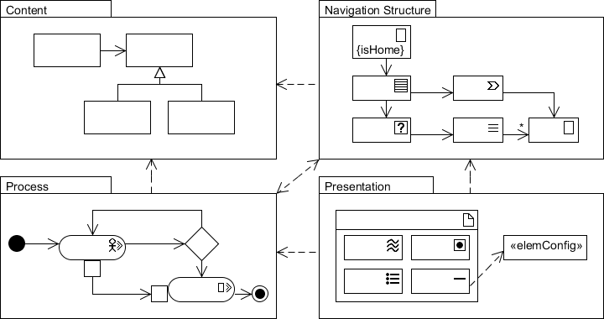
MODELOS UWE
Byron Guayta
21/05/2015

Slide 11
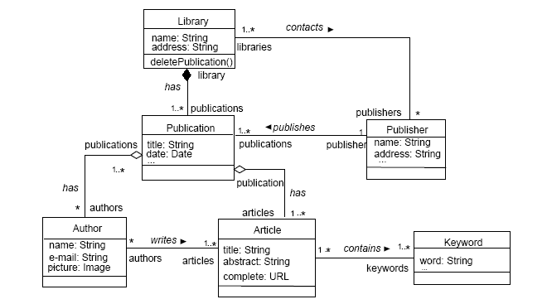
MODELOS UWE
MODELO DE CONTENIDOS
Los elementos de modelado principales que se utilizan en el modelo conceptual son las clases y las asociaciones. Ejemplos de estas características son las asociaciones y roles, multiplicidades y diferentes formas de asociación soportadas por UML: agregación, herencia, composición y clases de asociación, las cuales son representadas gráficamente por la notación UML.
Byron Guayta
21/05/2015

Slide 12
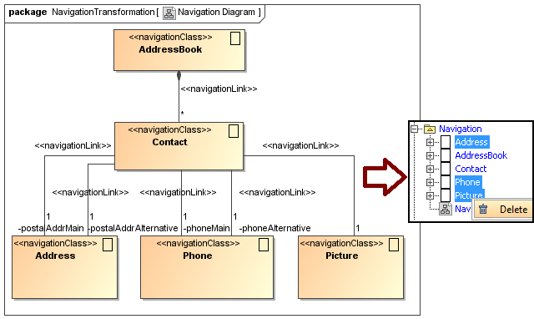
MODELOS UWE
MODELO NAVEGACIONAL
En un sistema para la web es útil saber cómo están enlazadas las páginas. Ello significa que necesitamos un diagrama conteniendo nodos (nodes) y enlaces (links). Dentro de este ciclo se define la navegación entre los distintos objetos del dominio. Para ello se construyen los modelos de Espacio de navegación y Estructura de navegación
Byron Guayta
21/05/2015

Slide 13
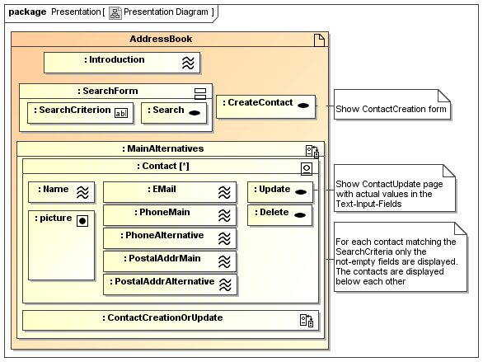
MODELOS UWE
MODELO DE PRESENTACION
El Modelo de Navegación nos indica cuáles son las clases de navegación y de proceso que pertenecen a una página web. Podemos usar un Diagrama de Presentación con el fin de proporcionar esta información. El modelo de navegación no muestra que la navegación y las clases de procesos pertenecen a qué parte de la página web.
Byron Guayta
21/05/2015

Slide 14
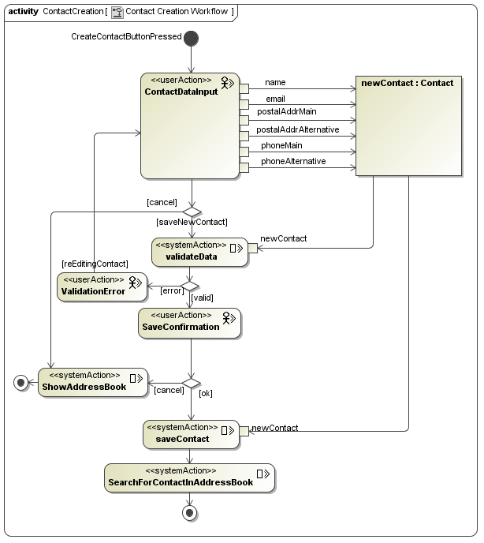
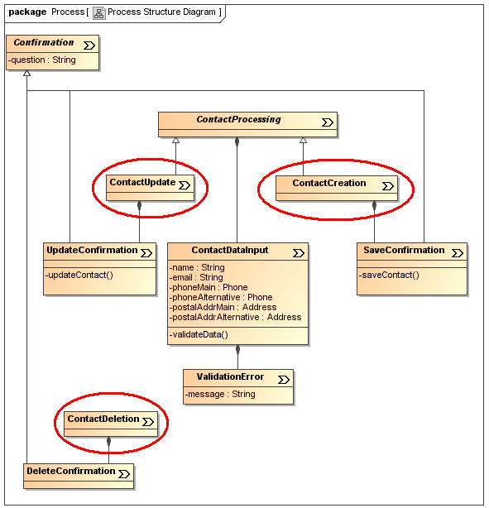
MODELOS UWE
MODELO DE PROCESO
Hasta ahora podemos modelar muchos aspectos de nuestro sitio web. Pero no hemos hablado en ningún momento de que aspecto tienen las acciones de nuestras clases de proceso. El Modelo de Proceso comprende:
El Modelo de Estructura del Proceso que describe las relaciones entre las diferentes clases de proceso
Modelo de Flujo del Proceso que especifica las actividades conectadas con cada clase de proceso.
Byron Guayta
21/05/2015

Slide 15
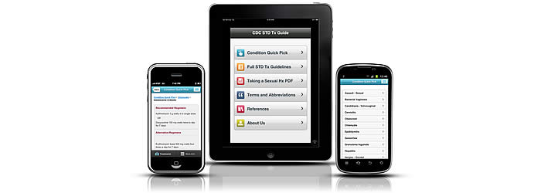
Estándares Web para Móviles
Los estándares que se siguen son los W3C, el W3C se centra en tecnologías que permiten el acceso a la Web desde cualquier lugar, en cualquier momento y a través de cualquier dispositivo. Esto incluye acceso a la Web desde teléfonos y otros dispositivos móviles, además del uso de la tecnología Web en electrónica de consumo, impresoras, televisión interactiva, incluso en automóviles.
Los APP son aplicaciones móviles que se instalan en el dispositivo y permiten interactuar con los contenidos alojados en un servidor web minimizando los costes de conexión, aportando contenidos específicos para estos dispositivos y utilizado las posibilidades técnicas que nos ofrecen como la geo localización mediante el uso del GPS o la red móvil
Notes:
Existen muchas metodolgias entre las mas agiles son las siguientes
ASD Desarrollo de Software Adaptable
Xp Programacion Extrema
SCRUM

Slide 16
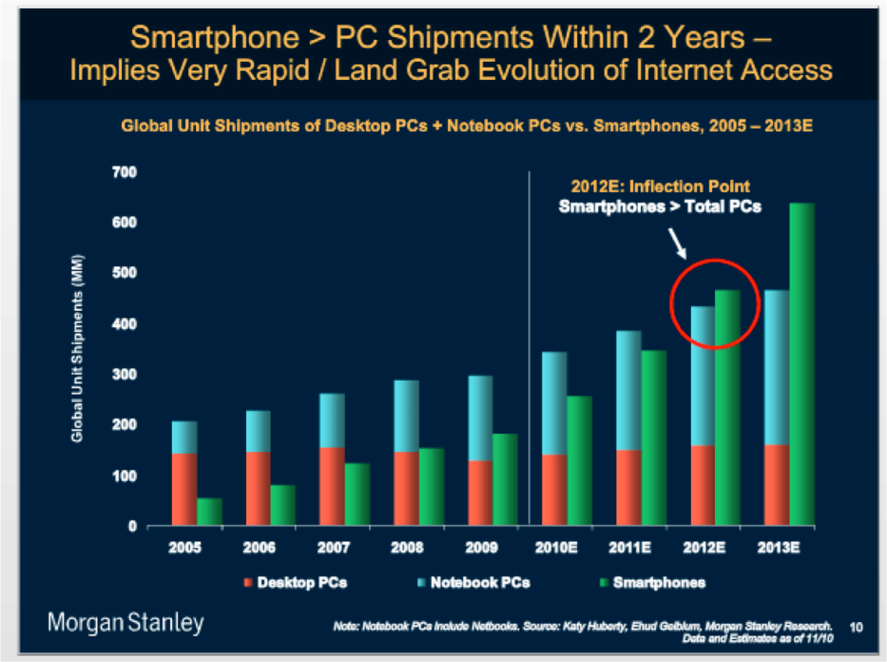
Estándares Web para Móviles
RECOMENDACIONES A SEGUIR
Utilizar los estándares web (HTML5, CSS).
Ser prudente con las limitaciones de este tipo de dispositivos.
Reducir y optimizar la carga del documento web (para evitar consumo innecesario, se puede recurrir al uso de cookies que limiten el acceso a la web del operador).
Minimizar el uso de los recursos externos.
Realizar un diseño flexible que se adapte al mayor número de dispositivos.
Notes:
Existen muchas metodolgias entre las mas agiles son las siguientes
ASD Desarrollo de Software Adaptable
Xp Programacion Extrema
SCRUM

Slide 17
CMS
CMS son las siglas de Content Management System, que se traduce directamente al español como Sistema Gestor de Contenidos.
Un CMS es una herramienta que permite a un editor crear, clasificar y publicar cualquier tipo de información en una página web. Generalmente los CMS trabajan contra una base de datos, de modo que el editor simplemente actualiza una base de datos, incluyendo nueva información o editando la existente.

Slide 18
CMS
CARACTERISTICAS
Requisitos del sistema: Recoge los requisitos necesarios para que el CMS funcione correctamente.
Seguridad: Recoge aquellas características que posee el CMS, para protegerse frente seguridad, como por ejemplo aprobación del contenido, verificación de email, granularidad de privilegios
Soporte: Medios y/o servicios de los que dispone para ayudar a los usuarios a resolver sus dudas y problemas, mediante programas de certificación.
Facilidad de uso: En este área se recoge funcionalidades que facilitan realizar ciertas tareas, como redimensionar imágenes, subida de archivos masivo.
Flexibilidad: Características que facilitan y hacen flexible la realización y configuración de ciertas tareas, por ejemplo, reutilización de contenidos, traducción del interfaz, contenido multilenguaje,

Slide 19
CMS
APLICACIONES
Portales.- Los CMS más genuinos son los de tipo portal que incluyen un sistema para presentar noticias y contenidos que pueden ser generados por los gestores o por los usuarios.
Blogs.- Un Blog (abreviación de weblog) es una página web que contiene una serie de textos o artículos escritos por uno o más autores recopilados cronológicamente.
Foros.- en Internet es una aplicación web que da soporte a discusiones u opiniones en línea.
Wikis.- es el nombre que recibe un sitio web cuyas páginas pueden ser editadas directamente desde el navegador, donde los usuarios crean, modifican o eliminan contenidos que generalmente comparten.

Slide 20
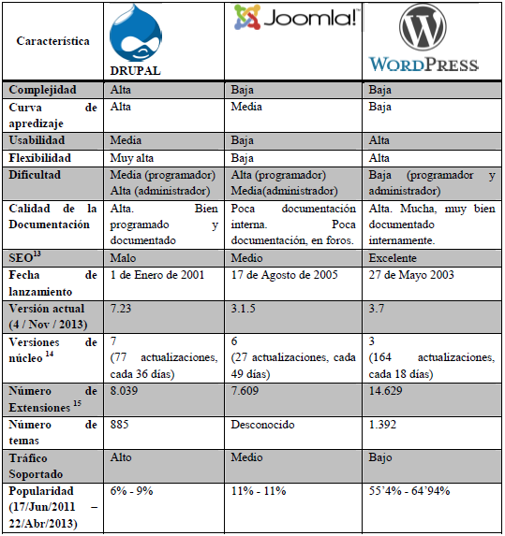
CMS DISPONIBLES
Existen muchos CMS disponibles en el mercado pero tres son los mas destacados, siendo Joomla el que mas se ajusta a la necesidad de la empresa.

Slide 21
AMBIENTE DE DESARROLLO
Permite desarrollar sitios web dinámicos e interactivos
Permite crear, modificar o eliminar contenido de un sitio web de manera sencilla a través de un Panel de Administración.
Joomla
Open Source.

Slide 22
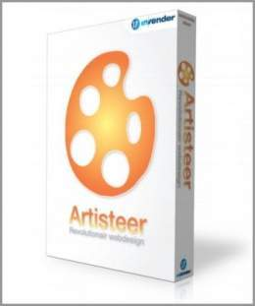
AMBIENTE DE DESARROLLO
Creación de plantillas para Wordpress, Drupal o Joomla.
Soporta Código HTML y CSS en conformidad con estándares web.
ARTISTER
Ayuda en hacer nuevas ideas para el diseño web.

Slide 23
AMBIENTE DE DESARROLLO
STARUML
Es una herramienta de programación escrita en código abierto
Genera diagramas UML para aplicaciones o páginas Web
Estos diagramas tienen como función explicar cada proceso que hace cada objeto y elemento de la aplicación, de modo que convierte el diseño gráfico en una serie de esquemas y códigos necesarios para el buen funcionamiento del sistema.

Slide 24
AMBIENTE DE DESARROLLO
MySql
Programación de base de datos de tipo relacional.
Se usa como servidor a través del cual pueden conectarse múltiples usuarios y utilizarlo al mismo tiempo
Cuenta con millones de aplicaciones y aparece en el mundo informático como una de las más utilizadas por usuarios del medio.

Slide 25
RESULTADOS OBTENIDOS
SOFTWARE
A través del portal WEB se a logrado el propósito requerido y se ha comprobado mediante el aumento de facturación en sus productos que la empresa oferta.
TECNICA
Se logró determinar una metodología adecuada sencilla con UWE
HERRAMIENTAS
Las herramientas Open Source utilizadas tienen librerías mas agiles por lo tanto son mas funcionales al momento de generar menos código, No se necesita de grandes requerimientos de hardware para funcionar.

Slide 26
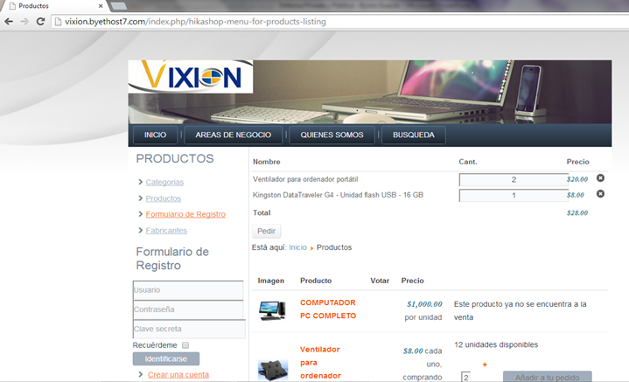
APLICATIVO
www.vixion.com.ec

Slide 27
CONCLUSIONES
El sitio web desarrollado a permitido a los usuarios conocer más de la empresa, los productos que ofrece y es un canal entre los clientes y los vendedores de la misma para agilitar el proceso de compra y aumentar sus ventas
Mediante las plantillas utilizadas y el CMS Joomla ayudo al sitio a mejorar el modelo de datos para que el sistema web propuesto cumpla las funcionalidades requeridas por el usuario.
El realizar el desarrollo de un sitio web con una metodología UWE facilito al desarrollador la realización de vistas, registros y optimización de recursos en el desarrollo del sitio web.

Slide 28
RECOMENDACIONES
Se recomienda un adecuado mantenimiento al sitio en cuanto a actualización de productos, páginas de información, y revisión de informes desde el módulo de administrador para que el uso de la página sea el adecuado.
Chequear la usabilidad de dispositivos móviles cada vez que se realice un cambio en el sitio web, verificarlo tanto en la parte de PCs como en dispositivos móviles sean estos celulares o tablets.
Realizar encuestas semestralmente a los usuarios de como consideran el nuevo sitio de la empresa y en especial si el proceso de ventas ha ido mejorando de acuerdo al tiempo.

Slide 29
GRACIAS POR SU ATENCIÓN

